Slide 1

SAE 2.03
Installation de services réseau
Goujon William – Lahaie Thibaut – Saadi Nils – Valls Marion - Zerkouni Sofian

Slide 2

Sommaire
Protocole HTTP
Configuration d'un serveurs Apache
Comparaison Apache, Nginx

Slide 3
Protocole HTTP
HTTP/0.9
HTTP/1.0
HTTP/1.1
HTTP/2
AVANTAGE
IMPLEMENTATION

Slide 4
Configuration d'un serveurs Apache
CONFIGURATION DE BASE
SECURITE ET OPTIMISATION
INTERFACE GRAPHIQUE

Slide 5
Configuration de base
CREATION DES SITE
CONTROLE D'ACCES
SERVEUR VIRTUEL

Slide 6
SECURISATION ET OPTIMISATION
OPTIMISATION
SECURITE DES DONNES
HTTP/1.1
DESACTIAVTION DE CMD
RESTRICTION
MPM EVENT
CACHE

Slide 7



SECURISATION
(1 /2)
Protection contre les attaques DoS

Slide 8
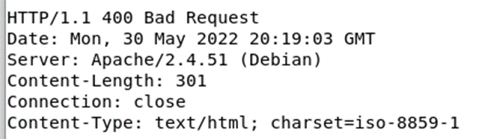
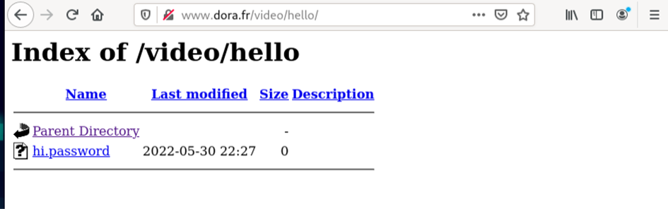
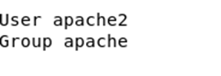
SECURISATION
(2/2)
Protection contre les failles liées à la version d'Apache
Protection contre l'indexation des répertoires
Passage HTTP 1.0 => HTTP 1.1
Création d'utilisateurs contre l'usrupation de droits

Slide 9
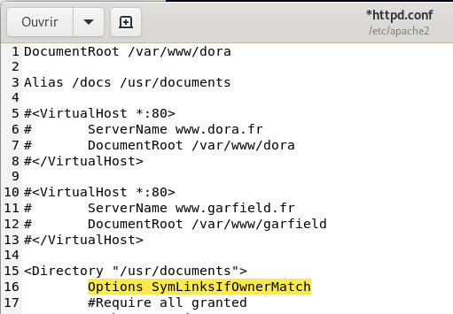
OPTIMISATION
Mise en cache des requêtes
Multi-threading
=> module mpm_event

Slide 10
INTERFACE GRAHIQUE
APACHE GUI
WEBMIN
  MONITORING
  DIVERSITE

Slide 11
Comparaison Apache, Nginx
NGINX
ARCHITECTURE
RAPIDITE
MODULE
APACHE
SYSTEME D'EXPLOITATION
CONFIGURATION

Slide 12
Merci de nous avoir ecouté
Goujon William – Lahaie Thibaut – Saadi Nils – Valls Marion - Zerkouni Sofian

